Slide 1
BÀI 5
GẤP MÉP THEO CUNG TRÒN

Slide 2
I. MỤC TIÊU
Trình bày được thao tác, động tác gấp mép tôn theo đường tròn đã vạch dấu.

Slide 3
II. NỘI DUNG
1. Điều kiện cho trước:
Thiết bị: Đe tròn, đe vuông nhỏ
Vật liệu: Tôn tấm dày 0.6÷1mm
Dụng cụ: Búa gỗ (phẳng hai đầu), búa nguội, búa nhỏ, kéo cắt tôn, thước lá, compa, vạch dấu.
Bản vẽ chi tiết
Yêu cầu kỹ thuật:
Gấp được mép tôn đường tròn đúng kích thước yêu cầu bản vẽ
Mép tôn tròn đều, tránh trầy xước biến dạng
Thời gian và số lượng: 1SV/chi tiết/6 tiết

Slide 4
II. NỘI DUNG
2. Phương pháp tiến hành:
Bước 1. | Thao tác / động tác | Yêu cầu / tiêu chuẩn kỹ thuật | Hình ảnh minh họa
Vạch dấu | Đường vạch dấu được bố trí trên tôn vuông 140x140 theo hình vẽ Vạch đường gò R50 và đường bao ngoài R60 bằng compa vạch dấu | Vạch dấu chính xác theo kích thước bản vẽ
Bước 2. | Thao tác / động tác | Yêu cầu / tiêu chuẩn kỹ thuật | Hình ảnh minh họa
Cắt phôi | Cắt phôi R60 (đường bao ngoài) bằng kéo, rồi hòn thiện phôi bằng giũa | Đảm bảo phôi tròn đều theo đúng kích thước bản vẽ

Slide 5
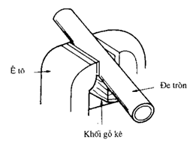
II. NỘI DUNG
2. Phương pháp tiến hành:
Bước 3. | Thao tác / động tác | Yêu cầu / tiêu chuẩn kỹ thuật | Hình ảnh minh họa
Kẹp chặt đe tròn (ống thép) bằng ê tô bàn nguội | Đặt khối gỗ ở dưới, đặt đe tròn vào rồi kẹp chặt ê tô lại | Tránh đe tròn di chuyển và làm hư ê tô trong quá trình gia công

Slide 6
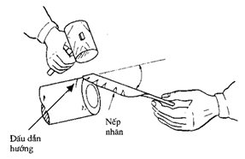
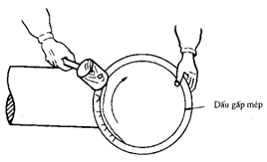
II. NỘI DUNG
2. Phương pháp tiến hành:
Bước 4. | Thao tác / động tác | Yêu cầu / tiêu chuẩn kỹ thuật | Hình ảnh minh họa
Tạo nếp nhăn phôi | Giữi phôi bằng môt tay và nghiêng phôi một góc như hình vẽ. Dùng búa gỗ đầu phẳng vừa quay phôi vừa đánh từng ít một | Tạo nếp nhăn đều

Slide 7
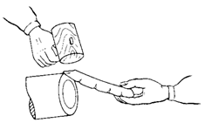
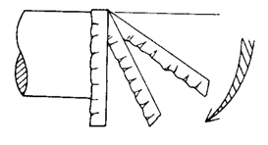
II. NỘI DUNG
2. Phương pháp tiến hành:
Bước 5. | Thao tác / động tác | Yêu cầu / tiêu chuẩn kỹ thuật | Hình ảnh minh họa
Dát phẳng nếp nhăn
Bước 6. | Thao tác / động tác | Yêu cầu / tiêu chuẩn kỹ thuật | Hình ảnh minh họa
Làm lại bước 3 và 4 cho tới khi sản phẩm gần đạt yê cầu | Kéo phôi cho phần gấp mép ép sát vào đe đồng thời giữ chặt Cầm thanh gỗ song song với cạnh của đe rồi gấp toàn bộ cho đều Gấp phôi cho đến khi đạt được góc độ yêu cầu | Tạo đường gấp mép đều không bị biến dạng

Slide 8
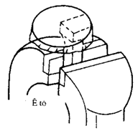
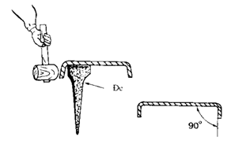
II. NỘI DUNG
2. Phương pháp tiến hành:
Bước 7. | Thao tác / động tác | Yêu cầu / tiêu chuẩn kỹ thuật | Hình ảnh minh họa
Hiệu chỉnh vành gò | Kẹp đe đầu vuông vào ê tô Đặt phôi như hình vẽ hiệu chỉnh vàn gò sao cho hợp với thân một góc 90⁰ | Đảm bảo vành gò vuông góc với thân 90⁰

Slide 9
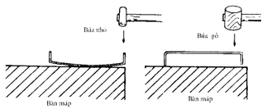
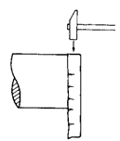
II. NỘI DUNG
2. Phương pháp tiến hành:
Bước 8. | Thao tác / động tác | Yêu cầu / tiêu chuẩn kỹ thuật | Hình ảnh minh họa
Nắn phẳng bề mặt | Đặt chi tiết lên bàn máp, dùng búa nhỏ và búa gỗ hiệu chỉnh phẳng bề mặt | Bề mặt phẳng theo yêu cầu kỹ thuật
Bước 9. | Thao tác / động tác | Yêu cầu / tiêu chuẩn kỹ thuật | Hình ảnh minh họa
Làm trơn nhẵn phần mép kết hơp hòn chỉnh bằng giũa | Dùng giũa hiệu chỉnh nếp nhăn đồng thời gá len đe tròn hiệu chỉnh nếp nhăn cho tới khi loại trừ được hoàn toàn nếp nhăn | Mép gò nhẵn theo yêu cầu kỹ thuật

Slide 10
II. NỘI DUNG
3. Các dạng sai hỏng, nguyên nhân và biện pháp khắc phục
Kích thước không đúng
Nguyên Nhân | Biện pháp khắc phục
- Lấy dấu sai | - Lấy dấu chính xác
- Đo kiểm không chính xác | - Đo kiểm cẩn thận
- Thao tác khi cắt tôn không chính xác | - Thao tác cắt tôn cẩn thận, chính xác
Vết gấp mép không đều
Nguyên Nhân | Biện pháp khắc phục
- Không giữ chặt phôi luôn trùng giữa đường vạch dấu với cạnh đe | - Giữ chặt phôi luôn trùng giữa đường vạch dấu với cạnh đe

Slide 11
II. NỘI DUNG
3. Các dạng sai hỏng, nguyên nhân và biện pháp khắc phục
Vết gấp mép bị biến dạng trầy sước
Nguyên Nhân | Biện pháp khắc phục
- Quá trình gấp mép do gõ quá mạnh | - Quá trình gấp mép gõ vừa phải

Slide 12


